Slide 1
“信”守鹿城，“疫”路相伴
中信银行昆山支行助企纾困

Slide 2
中信银行综合服务方案
中信银行昆山支行科创中心

Slide 3
目 录
疫情助企行动
特色信贷产品
重点线上产品
外汇特色产品

Slide 4
疫情期间中信助企纾困解难行动
一、“线”上关怀，打通物理局限
二、“昆科”助力，加大授信支持
三、特事特办，全力助企纾困

Slide 5
一、“线”上关怀，打通物理局限
疫情期间，我市大部分企业进入居家办公状态。中信银行通过科技赋能，发挥交易银行、国际业务线上产品的强大功能和便利优势，把开户、结算、融资等等业务都搬到“线”上，为静默管理下的广大企业、个人客户提供完善的金融服务保障。

Slide 6
一、“线”上关怀，打通物理局限
【“线”上审批】
案例：4月以来，专精特新企业KXC公司处于停工状态。企业订单无法按期交货，但上游供应商货款、员工工资仍需支付。我行采用无纸化线上审批方式助其获批授信，解决资金问题。
【“线”上放款】
案例：4月12日，中信银行运用交易银行“信e融”产品，为独角兽企业PRSL公司发放2000万元线上流动资金贷款，助力企业复工复产。
【“线”上顾问】
疫情期间，中信银行把各类金融服务沙龙活动也搬到线上，通过电话会议、云讲座的形式，组织开展了多次客户金融服务咨询活动。仅4月22日当天，就为山西商会会员企业举办了“助企轻松抗疫”线上沙龙，还为全市50余家外贸型科技企业举办了“外汇走势及汇率风险管理”线上讲座，为企业提供了及时的产品咨询和市场资讯。

Slide 7
二、“昆科”助力，加大授信支持
疫情期间，企业资金周转压力骤升，亟需银行扩大授信额度。中信银行积极运用“昆科贷”等政府资金池产品，为广大科技型中小企业提供足额授信支持。
案例：1、昆山LX公司是一家专业从事现代生态农业科技研发、绿色健康食品生产与销售以及食材冷链仓储配送企业，疫情期间，该企业作为镇重点保供单位，对资金需求较为迫切。
2、昆山HRT公司是一家高新技术企业，主要从事非标自动化设备的研发、生产与销售。公司具备成长性好、产品利润较高的优势。
3、苏州YKS公司是一家高新技术企业，主要从事塑胶粒子的生产、加工、和销售。公司成长性高、市场应用广泛。
针对上述三家企业，中信银行科创中心迅速反应，依托电话、微信等形式主动和企业财务对接，为企业开通绿色通道，给企业申请获批“昆科贷”。

Slide 8
三、特事特办，全力助企纾困
【特事特办，解决疫情下代发、结算难题】
案例：4月以来，重点高新技术企业MT（昆山）有限公司处于停工状态。企业处于封控区，员工居家办公，工作人员无法前往单位使用网银发放且无法加盖工资发放所需印鉴等。中信银行通过微信、电话及视频等方式，为企业及时办理完成工资发放业务，助力企业抗疫复工。
【急事急办，开启授信审批绿色通道】
中信银行本着解难纾困的宗旨，特事特办，通过视频核实方式确认法人担保意愿，并通过疫情期间贷款特殊审批流程，完成多家企业的放款。解决了客户燃眉之急。

Slide 9
中信银行特色信贷产品汇总
序号 | 产品名称 | 授信条件 | 最高额度 | 备注
1 | 标准抵押贷 | 住宅抵押/评估价70% | 1000万 | 最长可贷30年
2 | 非标抵押贷 | 资产抵押 | 普惠1000万
3 | 昆科贷 | 昆科贷名录内 | 1000万
4 | 昆贸贷 | 出口额≦3000万美元 | 1500万
5 | 小微贷 | 小微贷名录内 | 1000万
6 | 信保贷 | 科技型企业，地方征信评分满足要求 | 1000万 | 650分以上无需担保
7 | 银税e贷 | 经营满2年 | 100万 | 线上审批、提款
8 | 政采e贷 | 政府采购名录 | 1000万 | 线上申请，手续简便
9 | 科创e贷 | 专精特新企业 | 1000万

Slide 10
中小企业信贷重点产品1——标准化房抵贷
完善战略客户经营管理体系
产品定义：
产品要素
加强小企业客户专营
授信额度：1000万元
抵押率 ：住宅标准抵押率最高不超过70%
授信期限：授信额度期限最高30年
还款方式：灵活。期限超过1年的，最后一年本金偿还不少于50%
标准化房产抵押
授信业务
1.公司税费降。利息费用抵扣公司税务，用于税务正常抵扣。
2.业务成本低。灵活定价，分行自主定价，同时房产抵押登记费、评估费由我行承担。
3.贷款期限长。贷款期限最长20年，还款方式灵活，最后一年不低于50%即可。
4.房龄要求宽。1981年后住宅均可。
5.房产范围广。核心房产位于北上广深宁杭苏等区域内。

Slide 11
标准抵押贷的应用示例
某公司老板在2019年原本有个人按揭贷款余额270万，贷款利率5.6%，现在该房屋评估价值1000万，企业需要增加流动资金400万，没有其他抵押物。该客户通过向我行申请标准抵押贷款，获批700万。从而有效解决了贷款需求，同时大大降低了贷款利息支出，而且作为公司贷款，可以所得税前列支，用于抵税。
只要自己拥有住房，或者直系亲属父母、子女的住房，都可以用于申请标准抵押贷款。

Slide 12
中小企业信贷重点产品2——非标准化抵押贷
完善战略客户经营管理体系
产品定义：
产品要素
加强小企业客户专营
授信额度：最高1000万元
抵押率 ：押率最高可达100%
授信期限：1年
贷款定价：差异化灵活定价
非标准化抵押贷
1.公司税费降。利息费用抵扣公司税务。
2.业务成本低。灵活定价，分行自主定价，同时房产抵押登记费、评估费由我行承担。
3.贷款期限。一般1年，到期可续贷。
4.易审批。1981年后住宅均可。
5.房产范围广。各类住宅、商用房、厂房土地等。

Slide 13
非标准抵押贷的应用示例
某公司老板名下没有住宅，但他有写字楼，市值1000万。因公司发展需要，需要增加600万的流动资金，我行了解到客户需求，而且客户资质较优，最终客户在我行获批600万流动资金贷款额度，很好的满足了客户的需求。
我行可以接受住宅、写字楼、土地、厂房、商用房为抵押物，而且抵押率最高可以达到100%，根据客户的实际经营情况而定。

Slide 14
中小企业信贷重点产品3——昆科贷
完善战略客户经营管理体系
产品定义：
产品要素
加强小企业客户专营
贷款对象：高新技术企业、科技型中小企业等
贷款金额：最高1000万元
贷款期限：1年
贷款定价：差异化灵活定价
担保方式：根据客户情况，灵活选择
昆科贷
金额高。贷款金额最高1000万，有效满足科技型企业日常资金需求。
担保活。可选择第三方保证的担保方式。
成本低。客户可享受政府提供贷款利息补贴。

Slide 15
昆科贷的应用示例
某公司老板名下任何抵押物，但该公司属于科创类企业。因公司发展需要，需要增加800万的流动资金，我行了解到客户需求，而且客户资质较优，最终客户在我行获批800万昆科贷额度，很好的满足了客户的需求。
在昆科贷名录内的企业可以享受最高1000万的昆科贷额度，不需要任何担保公司担保和抵押物担保，只需追加实际控制人的连带责任保证担保。
2021年中信银行全年投放昆科贷31110万，受到科技局表彰，荣获“三亿精英奖”。
中信银行昆科贷采用打分卡审批体系，简化审批流程，专职审批团队，高效审批。

Slide 16
中小企业信贷重点产品4——昆贸贷
完善战略客户经营管理体系
产品定义：
产品要素
加强小企业客户专营
贷款对象：企业注册在昆山，独立法人资格的外贸企业
贷款金额：最高1500万元
贷款期限：1年
贷款定价：差异化灵活定价
担保方式：根据客户情况，灵活选择
昆贸贷
金额高。贷款金额最高1500万，有效满足科技型企业日常资金需求。
出口要求。企业上年度有出口业绩，出口额在3000万美元以下，且上年度总营业额在3亿元人民币以下

Slide 17
中小企业信贷重点产品5——小微贷
完善战略客户经营管理体系
产品定义：
产品要素
加强小企业客户专营
贷款对象：名单制动态管理
贷款金额：最高1000万元
贷款期限：1年
贷款定价：差异化灵活定价
担保方式：根据客户情况，灵活选择
小微贷
1、重点投向光电新显示、机器人产业及智能制造、新能源汽车、新材料汽车、新材料、现代服务业等重点产业领域；2、重点支持符合“两无五有”标准的小微创新创业企业。

Slide 18
中小企业信贷重点产品6——信保贷
完善战略客户经营管理体系
产品定义：
产品要素
加强小企业客户专营
贷款对象：综合金融平台要求的9大类客户
贷款金额：最高1000万元
贷款期限：1年
贷款定价：差异化灵活定价
担保方式：企业地方征信评分>=650分，类信用方式，无需引入担保公司；
企业地方征信评分<650分，引入合作担保公司
信保贷
1.金额高。贷款金额最高可达1000万
2.成本低。600分以下担保费1.5%；600-650分1%；650分以上无担保费。
3.担保活。信保贷可帮助轻资产或无法提供抵押物的企业解决融资困境

Slide 19
中小企业信贷重点产品7——银税e贷
完善战略客户经营管理体系
产品定义：
产品要素
加强小企业客户专营
授信额度：最高100万元
贷款对象：成立满2年的小微企业
授信期限：1年
贷款定价：差异化灵活定价
银税e贷
1.公司税费降。利息费用抵扣公司税务，避开税务稽核。
2.担保方式。纯信用、无须抵押。
3.贷款期限。期限1年，到期可续贷。
4.操作便捷。线上审批，线上放款。

Slide 20
中小企业信贷重点产品8——政采e贷
产品要素
完善战略客户经营管理体系
产品定义：
授信额度：最高1000万元
贷款对象：通过政府公开招标采购订单的小微企业客户，应收账款 质押形式
授信期限：1年
贷款定价：差异化灵活定价
加强小企业客户专营
政采e贷
中信银行政采e贷6大优势：
1、线上化：审批、放款全流程线上化
2、利率优：普惠优惠利率，助力小微企业
3、信用化：无抵押无担保公司
4、全域化：支持异地客户办理
5、效率化：线上审批提款半小时完成
6、自主化：提款、还款自助办理，贷款期限、还款方式灵

Slide 21
中小企业信贷重点产品9——科创e贷
完善战略客户经营管理体系
产品定义：
产品要素
加强小企业客户专营
授信额度：最高1000万元
贷款对象：是我行基于各地中小企业主管部门提供的“专精特新”企业名单基础上，结合征信、工商、司法等数据维度，为科创型小微企业提供的用于生产经营等的流动资金贷款服务。
科创e贷
贷款期限：最长1年
业务范围：涵盖国家级、省级、市级“专精特新”企业
担保方式：纯信用、无需抵押压物、借款企业实际控制人连带责任担保
贷款利率：不设范围，自主定价
还款方式：按月付息，到期还本，支持随借随还

Slide 22
疫情期间特殊信贷政策
对于抗疫企业的授信需求，建立绿色通道，优先给予授信支持。
疫情期间，可向我行申请无还本续贷、延期还款等，帮助企业渡过难关。
案例：我行在最近疫情期间有一家企业资金回笼出现困难，我行经办客户经理了解到客户情况后，和客户协商后帮助客户申请延期还款，客户可以延期归还贷款本息，而且不影响客户的征信记录。

Slide 23
信贷产品的分类应用
1、抵押类授信：标准抵押贷、非标准抵押贷。
只要客户具备资产抵押，就可以向我行申请上述贷款。
2、非抵押政府资金池担保贷款：昆科贷、信保贷、小微贷、昆贸贷。
有些企业没有抵押物，但在名录内或者符合相关条件的企业就可以申请该类贷款。
3、我行线上信用类产品：银税e贷、政采e贷、科创e贷。
对于部分企业，既没有抵押物，也不在上述名单内的，可以申请我行的银税e贷。如果是政府采购用途的，可以申请政采e贷。如果企业属于专精特新企业，则可以申请我行的科创e贷。

Slide 24
线上重点产品
NO.1
信e融

Slide 25
产品介绍
信e融
乐短融
尊享融
便利融
企业头寸管理利器！
财务总监万能钥匙！
不同期限差异定价
高端客户、价格优惠
全新的贷款模式！
有流贷授信即可
评级BBB以上
全线上提款
60秒到账
期限灵活
随借随还
灵活定价
Notes:
信e融产品目前在与银行同业的竞争中，效率、额度、期限、灵活性等方面全面领先，也极大丰富了传统流贷的不能支持的产品应用场景。

Slide 26
对客户的价值
一、应急管理
企业资金“水龙头”！
A公司案例
B公司案例
临时资金需求，传统银行难以提款
通过我行信e融紧急提款满足需求
A公司已累计在我行提款10次以上
制造行业，频繁采购原材料，存在高频资金需求
信e融随时提款，随时还款，完美契合
提款5次以上客户已达70户
资金急用
高频提款
Notes:
信e融产品目前在与银行同业的竞争中，效率、额度、期限、灵活性等方面全面领先，也极大丰富了传统流贷的不能支持的产品应用场景。

Slide 27
对客户的价值
二、头寸管理
解放备付金，资金精细化管理的法宝！
案例测算
案例测算
活期备付金利率1%
开通信e融，备付金存定期利率3%
信e融利率4%，占用3月，年化1%
一进一出，收益增加100bp
1年期流贷利率5%
信e融利率5%，占用6个月，年化2.5%
信e融节约50%利息成本
增加备付金收益
节约利
息成本
认识误区：不缺钱的企业不需要信e融
Notes:
信e融产品目前在与银行同业的竞争中，效率、额度、期限、灵活性等方面全面领先，也极大丰富了传统流贷的不能支持的产品应用场景。

Slide 28
对客户的价值
三、报表管理
优化财报，调整结构！
美化报表 不跨月贷款在月末、季末、年末不计入短期负债，上市公司可降低资产负债率
改善财务指标 流动比率、速动比率提升，强化流动性管理
调整结构
中长短期存款结构、中长短期贷款机构，降低客户日均负债，调资产负债负结构
一年期贷款1个亿，客户财务报表上日均负债1个亿，信e融累计提款6个月，客户财务报表上日均负债5000万
Notes:
信e融产品目前在与银行同业的竞争中，效率、额度、期限、灵活性等方面全面领先，也极大丰富了传统流贷的不能支持的产品应用场景。

Slide 29
目录
NO.2
信e池

Slide 30
产品介绍
企业
流动性管理三难
信e池
期限错配
信用错配
金额错配
产品错配
集团资源错配
头寸调度难
“池”融资平台
流动性管理平台
资金预测难
资产变现难
入池“不挑票”
融资产品全
操作全线上
集团管理强

Slide 31
一张图了解产品功能—信e池
“池”融资平台
企业流动性管理利器
入池品种
信e池
（池额度）
出池业务
保证金
银行承兑汇票
商业承兑汇票
财务公司承兑汇票
存单（含大额存单）
国内信用证
应收账款（含e信链）
结构性存款/理财
....
银行承兑汇票
信用证（含国际证）
流贷（含外币贷款）
保函
法透
贴现（含信商票）
信e融
……
票据池/资产池
Notes:
银票4400亿，结算存款下降30亿

Slide 32
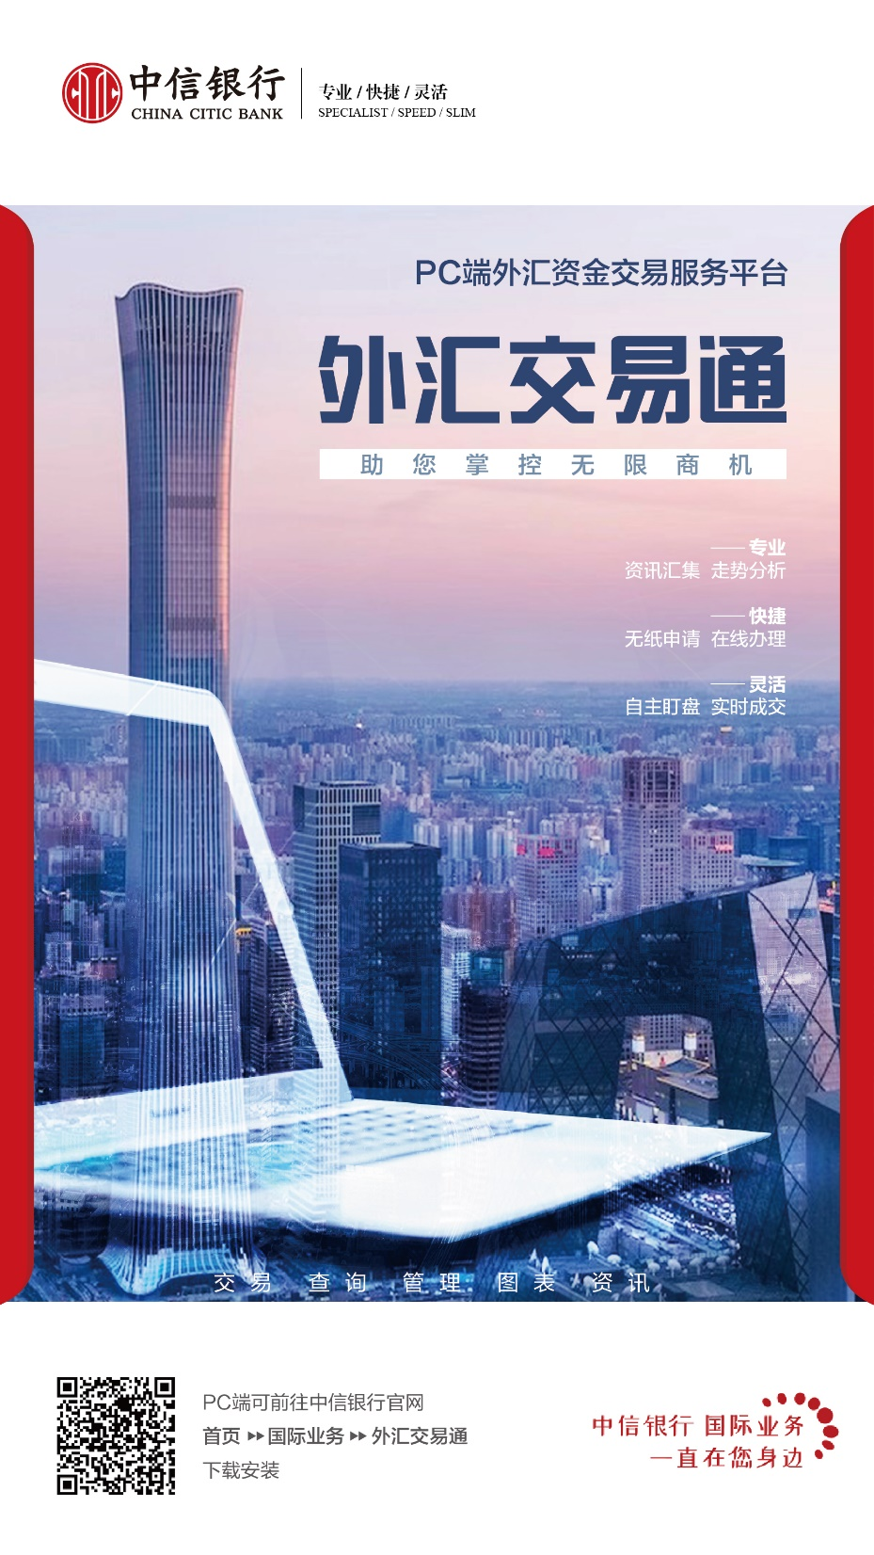
外汇资金交易平台：外汇交易通
中信银行“外汇交易通”：
是我行开发的PC端外汇资金交易平台，为企业客户提供即期、远期、掉期、期权等外汇资金产品的在线报价、交易、交割和管理等功能，涵盖交易、交割、查询、管理、图表以及资讯六大功能模块。
功能优势：快捷-在线办理，免纸质申请；灵活-自主盯盘，实时成交；专业-提供专业汇率资讯与走势分析。
Notes:
其次，我行积极响应国家外管局及外汇自律机制“风险中性”理念，致力于为企业提高高效、专业的线上汇率管理模式，我行自主研发了“外汇交易通”这一专业化的外汇资金交易平台，为企业客户提供即期、远期、掉期、期权等外汇资金产品的在线报价、交易、交割和管理等功能，涵盖交易、交割、查询、管理、图表以及资讯六大功能模块。接下来，为了方便展示，我将使用测试软件给大家详细展示外汇交易通的功能。

Slide 33
外汇交易通亮点介绍
“交易直达，一点即通”
免费浏览新华财经权威资讯和中信银行专业分析
资讯时效性优于市面常见软件
免纸质材料，释放人力
交易时间最晚当日23：30，不会错过午休和夜间市场
客户自行交易，提高资金到账效率
财经资讯
实时+挂单交易
简单便捷
品牌服务
支持多种交易模式，无需网银盾即
可完成交易处理
购汇业务（名单+限额管理）
目前同业交易系统中头部软件之一
持续开发与优化计划，后续上线远期挂单、掉期、期权等功能

Slide 34
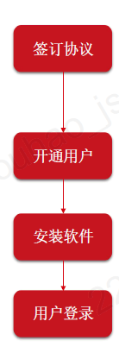
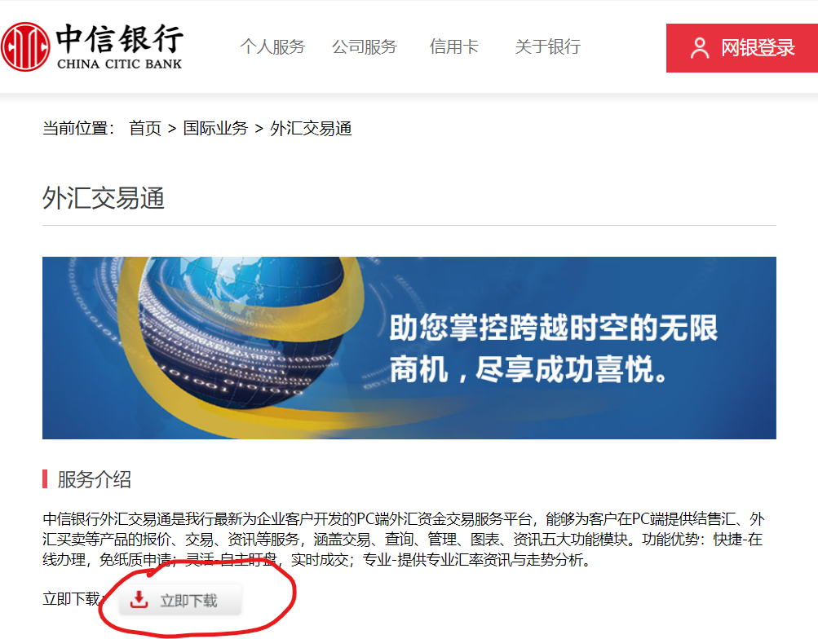
安装及下载
下载地址：www.citicbank.com/enterprise/international/whjyt/
企业与我行签约《中信银行外汇交易通服务协议》
签约完成后，我行进行用户开通，生成用户名和密码
我行将账号及初始密码发送至企业
企业自主在中信银行官方网站下载PC端软件后，一键安装
通过账号及密码完成登录，我行将提供外汇交易通操作手册，并提供在线服务
Notes:
介绍完产品后，我们给大家重点中信银行便利化服务政策—外汇业务专项额度，这是我行特色的产品，目前其他银行都没有，专项额度的推出的背景是为了响应外管局汇率风险中性政策要求，服务实体经济，专项用于企业在我行办理出口押汇及外汇衍生产品，最终实现降低企业的资金成本的目的。我行的专项额度申报简单便捷，额度有效期1年，根据企业上一年收付汇/结售汇量给与200-1000万的额度，满足企业至少1000万美金以上的外汇衍生品交易量，有了专项额度后即可以办理我们在前面给大家介绍的产品

Slide 36
此外，我行有常规产品日盈象天天利1号，每天可申购赎回，PR1风险级产品，起购金额1万，年收益率2.6%左右。

Slide 37
中信银行邀请高慧云解析税务规划
法税名师高慧云做客中信私行直播间
全面解析金税四期政策要点
提供税务规划新思路 厘清企业税收新趋势
4月28日（周四）下午19:30扫码
收看高慧云是企业法务和税务的专家，讲座后的咨询是客户和高律通过线上腾讯会议连线一对一沟通，每人15分钟，机会难得！

Slide 38
联系方式
俞秋往（手机号码）：18913277601

Slide 39
感谢聆听！！

